Slide 1
Формування безпечного середовища у закладі освіти
Оксана Хомин,
методист Івано-Франківського обласного центру практичної психології і соціальної роботи

Slide 2
Безпечний простір у закладі освіти - це:
наявні безпечні умови навчання та праці
комфортна міжособистісна взаємодія, що сприяє емоційному благополуччю учнів, педагогів і батьків
відсутні будь-які прояви насильства та наявні ресурси для їх запобігання
дотримано прав і норм фізичної, психологічної, інформаційної та соціальної безпеки кожного учасника освітнього процесу

Slide 3
Важливі завдання, для створення безпечного освітнього середовища:
профілактика та подолання будь-яких форм насильства, булінгу, кібербулінгу тощо
запобігання порушенню прав і свобод (дискримінації) усіх учасників освітнього процесу
протидія торгівлі людьми

Slide 4
Корисні матеріали
ВБО Український фонд «Благополуччя дітей» у 2018 році презентував методичний посібник, схвалений до використання МОН України, КОДЕКС БЕЗПЕЧНОГО ОСВІТНЬОГО СЕРЕДОВИЩА
(https://mon.gov.ua/storage/app/media/zagalna%20serednya/protidia-bulingu/21kbos.pdf)

Slide 5
Міністерством освіти і науки України за підтримки Міжнародного фонду «Відродження» та українського громадського проекту масових відкритих онлайн-курсів Prometheus в рамках створення національної системи протидії та попередження булінгу (цькування) в закладах освіти створено онлайн-курс «Протидія та попередження булінгу (цькуванню) в закладах освіти», який містить презентації, буклети, посібник, роздатковий матеріал

Slide 7
Онлайн курс «Протидія торгівлі людьми в Україні» створений на онлайн-платформі EdEra за сприяння ОБСЄ
Notes:
В рамках проекту Національного механізму взаємодії суб'єктів, які здійснюють заходи в сфері протидії торгівлі людьми Координатором проектів ОБСЄ в Україні було розроблено онлайн курс «Запобігання торгівлі людьми». Основною метою є забезпечення викладання відповідного курсу в інститутах післядипломної педагогічної освіти на виконання Плану заходів Міністерства освіти і науки України щодо реалізації Державної соціальної програми протидії торгівлі людьми на період до 2020 року.
Розглядаються особливості поняття торгівлі людьми, досліджуються масштабність проблеми, групи ризику, національне та міжнародне законодавство у цій сфері.
Цей курс призначений для керівників навчальних закладів загальної середньої освіти, заступників директорів з виховної роботи, педагогів-організаторів, класних керівників, соціальних педагогів, практичних психологів, педагогічних працівників інтернатних закладів, а також для всіх, хто вболіває за майбутнє зростаючого покоління України.

Slide 8
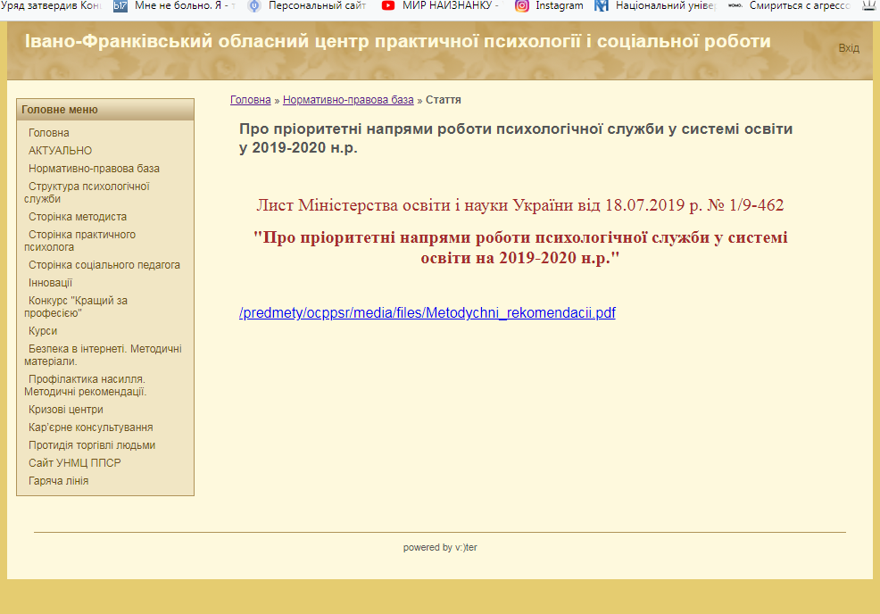

Slide 9
Сучасні форми злочинності
(кібербулінг, трафікінг тощо)
передбачають використання
інтернет-ресурсів
та мобільних додатків

Slide 12
Мобільні додатки, які слід відстежувати:
Facebook: Facebook дозволяє користувачам додавати, видаляти й блокувати друзів, повідомляти друзям і широкому загалу про своє місцезнаходження (локацію), ділитися фотографіями поміж собою та з усіма.
Snapchat: Цей додаток дозволяє пересилати фото одне одному впродовж певного періоду часу. Коли цей час витікає, зображення “зникає”. Користувачі, що отримують фото, можуть їх скопіювати, повідомивши про це відправнику. Snapchat можна використовувати для пересилання користувачам “пікантних”, неналежних або непристойних фото.
Tinder: Tinder – додаток для он-лайн побачень. Користувачі прив'язують свій профіль до облікового запису в Facebook, розміщують свої нові фото з коротким описом, а потім створюють свій профіль для загального доступу. Користувачі знаходять одне одного, можуть вести бесіди та, у разі зацікавленості, зустрічатись. Користувачі мають бути повнолітніми (не молодше 18 років), але в Інтернеті нерідко люди зазначають несправжній вік.
Kik: Kik – це безкоштовний мобільний додаток для миттєвих повідомлень, за допомогою якого користувачі можуть з'єднуватись один з одним, не повідомляючи свого номера телефону. Його використовували у низці випадків експлуатації дітей.

Slide 13
Фінансові операції злочинних груп
З метою здійснення фінансових операцій, а також розподілення коштів, отриманих злочинним шляхом, організовані злочинні групи використовують електронні платіжні системи (Приват24, GlobalMoney, Easypay)
Особливий інтерес для учасників злочинних угрупувань викликають міжнародні платіжні системи, що дозволяють здійснювати перекази між країнами (PayPal, PerfectMoney, WebMoney, Western Union, MoneyGram)
Все більш популярними стають криптовалюти (зокрема, траплялися випадки використання криптовалюти Bitcoin)

Slide 14
Висновки:
Жодного контакту між жертвами та злочинцями
Немає потреби у особистій зустрічі, застосуванні фізичної сили
Частіше застосовуються примус, обман та здійснення оплати
Потерпілі не обов'язково з уразливих родин
Витонченіші методи діяльності

Slide 15
Дякую за увагу!

